Slide 1


炼钢利润亏损加剧，钢材盘面反弹
2022年5月20日
衡焱 投资咨询证号：Z0016768 从业资格证号：F03090081
钱龙 从业资格证号：F3077614

Slide 2

一周价格观察（周五数据）
品种 | 主力合约收盘（涨跌） | 现货价格（涨跌） | 基差 | 月差
螺纹 | 4638(+59） | 4820（+40） | 282 | 89
热卷 | 4770(+55） | 4810（+70） | 40 | 90
铁矿 | 842.5(+24.5） | 945（+35） | 152.5 | 48.5
焦炭 | 3476(+116.5） | 3600（-20） | 124 | 176
焦煤 | 2670(+54) | 2820（0） | 150 | 141.5
预计下周市场强弱顺序：螺纹、热卷、铁矿、焦煤、焦炭
价格因子分析
品种 | 供应 | 需求 | 库存 | 基差 | 价格水平
螺纹 | 钢厂开工下滑，炼钢利润亏损加剧 | 下游需求持续弱势 | 库存压力逐渐显现，去库困难 | 贴水 | 正常
热卷 | 周产量持续恢复 | 需求稳定，疫情影响逐渐减小 | 库存保持去库 | 贴水 | 正常
铁矿 | 澳洲发运恢复，到港量小幅下滑 | 疏港量持续增长，钢厂持续补库 | 港库去库进度良好 | 贴水 | 偏高
焦炭 | 开工维持稳定，焦炭提降暂未有显著影响 | 钢厂亏损向焦化挤压利润 | 钢厂库存平稳 | 贴水 | 偏高
焦煤 | 蒙煤供应存在增长预期 | 下游采购节奏缓慢 | 产地库存压力逐渐缓解 | 贴水 | 偏高

Slide 3
逻辑及策略
本周黑色市场震荡加剧，周三各品种大跌后，周四周五2天反弹，基本回补周三跌幅。 螺纹钢方面，我的钢铁数据显示，本周螺纹产量减少15.01万吨至295.13万吨，同比减少75.49万吨；社库环比减少17.77万吨至843.4万吨，同比增加62.82万吨；厂库环比增加2.29万吨至363.36万吨，同比增加60.4万吨。本周螺纹表观消费量环比回落16.64万吨至310.61万吨，同比减少114.6万吨。螺纹周产量大幅回落，总库存降幅收窄，其中厂库已连续第四周出现回升，表需环比下降，数据表现偏弱。目前螺纹总库存已超过去年同期123.22万吨，超过2020年同期69.11万吨，处于历史同期最高水平。螺纹需求持续低迷导致库存去化缓慢仍是压制当前价格的主要因素，不过随着上海疫情缓解，市场对于上海复工复产后带来的需求回补仍有一定期待。短期螺纹盘面表现或将反复震荡。 铁矿方面，247家钢厂的高炉开工率83.1%，环比增加0.4%，比去年同期下降4.22%；日均铁水产量239.53万吨，环比增加1.35万吨，同比下降4.16万吨。全国45个港口进口铁矿库存为13558.37万吨，环比下降437.33万吨；日均疏港量330.7万吨增9.4万吨。供应端来看，澳巴发运量、到港量较前期小幅回落。需求端来看，钢厂复产的预期已经兑现，疏港保持高位，港口库存持续降库。但下游需求受疫情等因素影响仍存在不确定性，螺纹需求持续较弱，本周螺纹表需数据继续回落16.64万吨，且钢厂利润处于较低位置。多空交织下，预计近期铁矿石价格呈现反复震荡走势。 焦炭方面，本周焦炭落实3轮提降，总计降幅600元/吨。焦企利润继续呈下降趋势，个别焦企陷入亏损，开始限产；焦企出货正常，贸易商寻货积极，整体库存以低位运行为主。钢厂出货不佳且成材价格仍在下跌，钢厂亏损范围继续扩大，焦炭价格仍有下降预期。盘面短期或将承压运行。 焦煤方面，甘其毛都口岸昨日通关近400车，口岸进口商已开始筹备中盘恢复事宜，策克口岸开展通关实战联合演练。三大主要口岸总通关车数较上周同期增71车，蒙5#精煤报价2520元/吨降30元/吨，柳林中硫主焦2800元/吨。需求方面，下游采购节奏缓慢，采购积极性较弱，贸易商也多以出货为主。进口炼焦煤市场震荡运行，二连浩特口岸放行管理严格，可成交资源较少。蒙方昨日宣称与中方线上会晤达成共识，双方同意于5月25日（下周三）启动中盘运输，5月31日启动散装车运输，6月蒙煤进口有望大幅增长。短期焦煤市场或将承压运行。

Slide 4

螺纹供求：疫情影响供需双降，高位库存去库困难

Slide 5
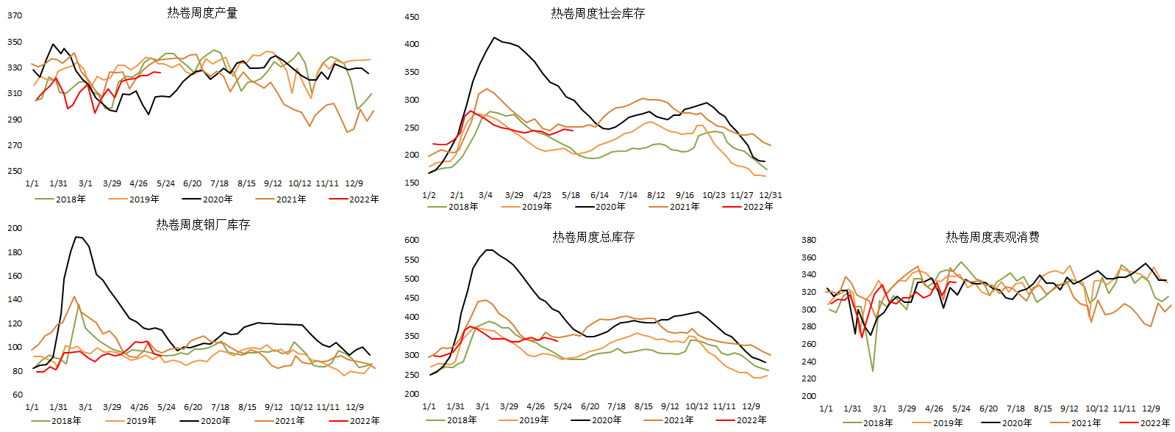
热卷供求：总库持续平稳去库，供需平稳偏弱

Slide 6
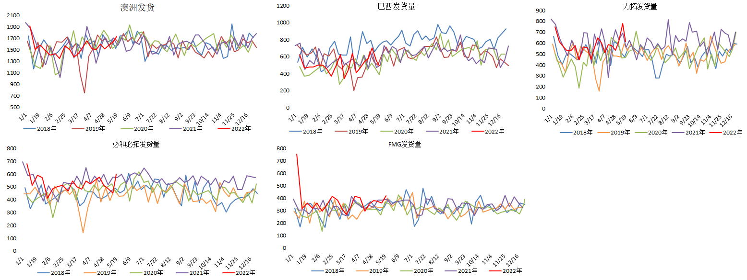
铁矿石供求：澳洲发运恢复，总体发运上升

Slide 7
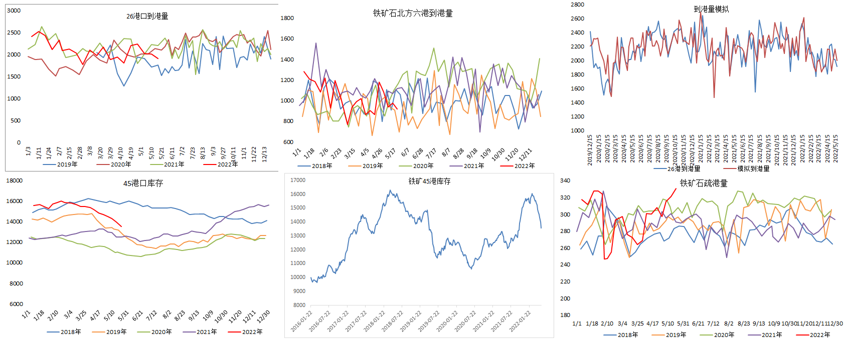
铁矿供求：港库去库形式良好，钢厂持续补库

Slide 8
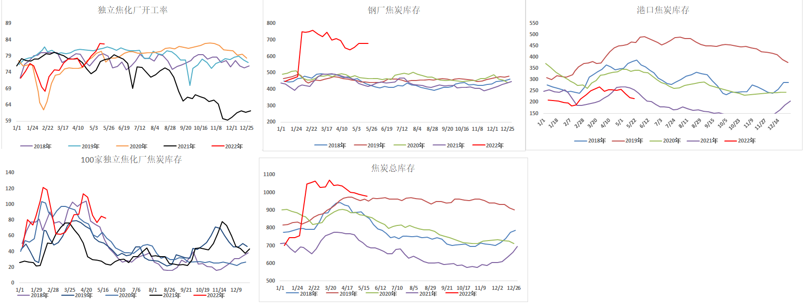
焦炭供求：开工增长停滞，库存稳定回落
注：焦化厂、钢厂样本发生变化，数据有跳涨

Slide 9
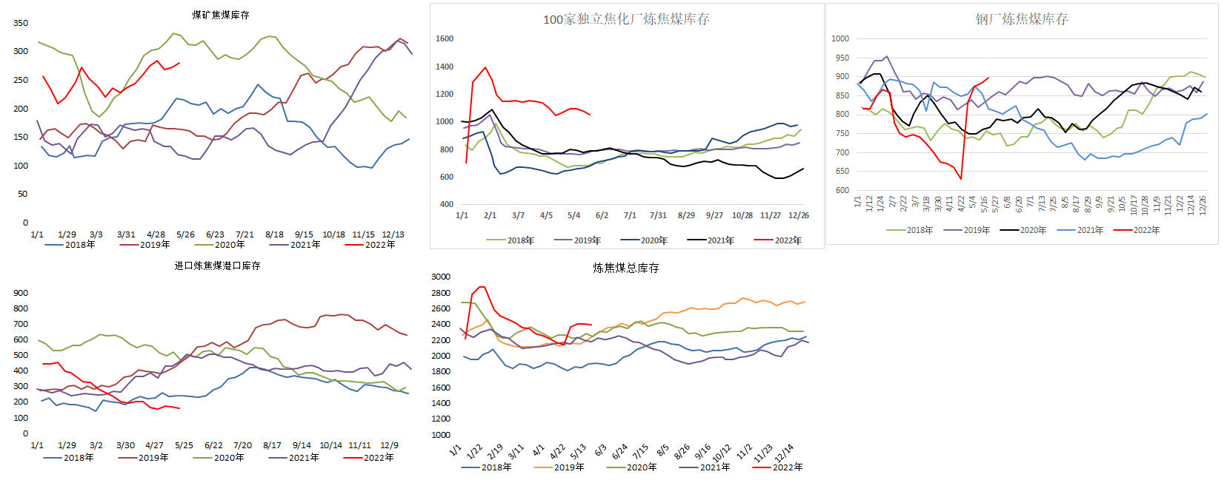
焦煤供求：供需矛盾缓解，钢厂持续补库
注：焦化厂、钢厂样本发生变化，数据有跳涨

Slide 10
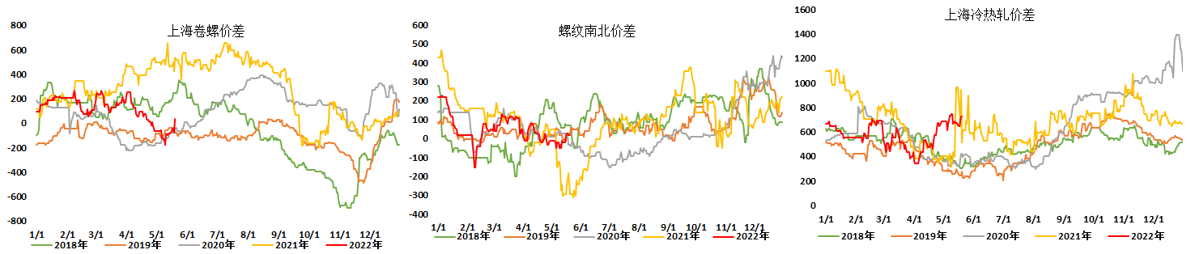
钢材价差：卷螺差开始反弹

Slide 11
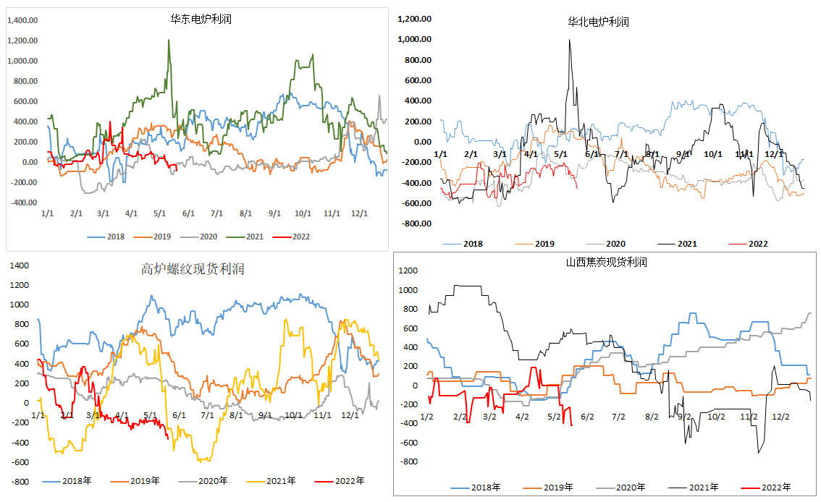
现货利润：炼钢利润加速下滑，显著跌破成本线

Slide 12
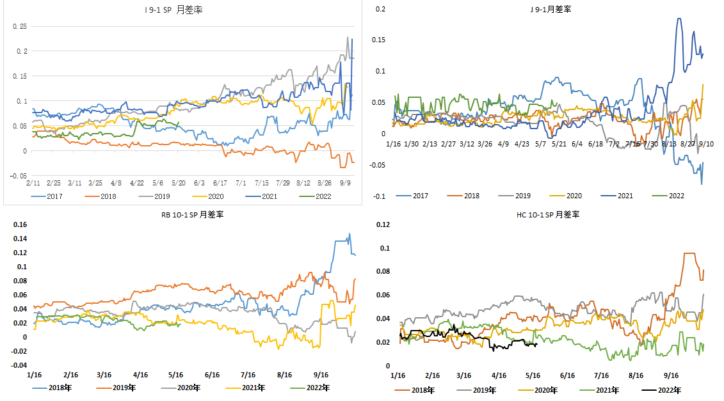
月差：月差基本平稳运行

Slide 13
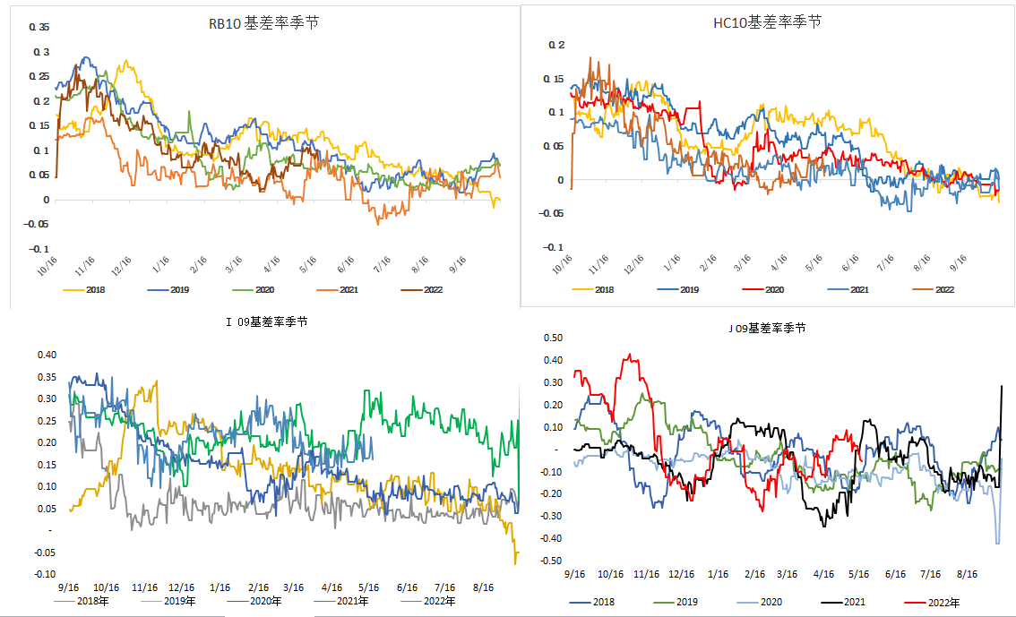
基差：焦炭基差小幅收缩，其余保持平稳

Slide 14
免责声明
本报告的信息均来源于公开资料，我公司对这些信息的准确性和完整性不作任何保证，也不保证所包含的信息和建议不会发生任何变更。我们已力求报告内容的客观、公正，但文中的观点、结论和建议仅供参考，报告中的信息或意见并不构成所述品种的操作依据，投资者据此做出的任何投资决策与本公司和作者无关。

Slide 15
谢谢大家的观看
Thanks for watching.

